Slide 1
공개SW 프로젝트
BAOS 게임 제작
FINAL
2조
2015112119 컴퓨터공학과 이현재
2015112084 컴퓨터공학과 조재권
2015112121 컴퓨터공학과 최성준

Slide 2
Section 1
시뮬레이션 시연

Slide 3
Section 2
프로젝트 결과보고

Slide 4

기반 오픈소스
D
X
U
T
Microsoft에서 제공하는
그래픽 작업을 위한 개발자용 Framework

Slide 5


엔진 부분
게임의 ‘살’
게임의 ‘뼈대’
각종 UI와 미니맵 구현
오브젝트 정보(ini) 로드
오브젝트 AI 구현
클라이언트 부분
오브젝트 생성
빌드와 스킬 시스템 구현
카메라와 마우스 관리
게임 데이터
텍스쳐 & 애니메이션 관리

Slide 6
Timeline
외부엔진의 도움없이 게임을 만들어보고 싶었던 우리들의 기록
3월
5월
개인 프로젝트 진행
개인 역량 강화
엔진 설계 집중
오브젝트 관련 파일 설계와 구현
4월
6월
프로젝트 주제 및 계획 수립
설계에 필요한 지식 쌓기
UI 구현과 클라이언트 설계 집중
게임 프로젝트 마무리

Slide 7
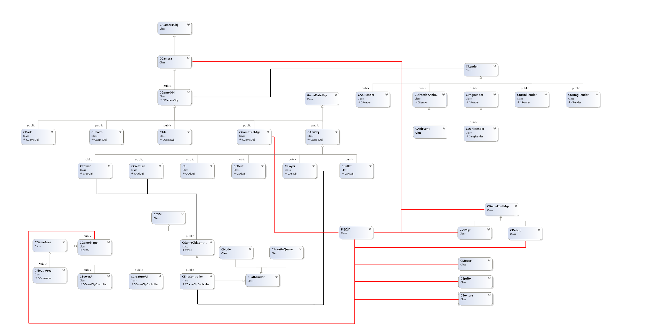
클래스 다이어그램
(간략도)

Slide 8
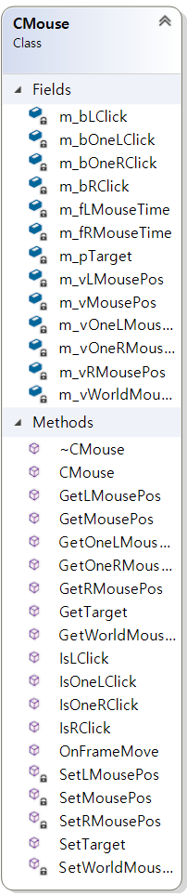
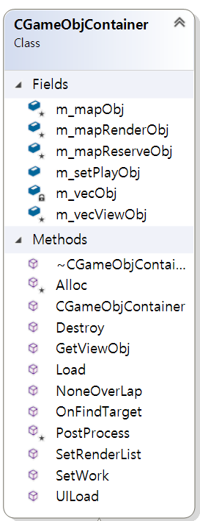
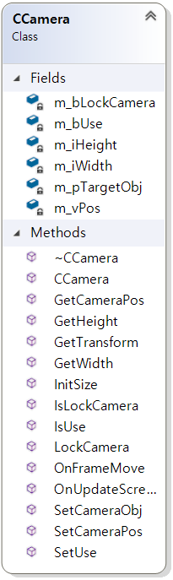
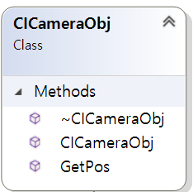
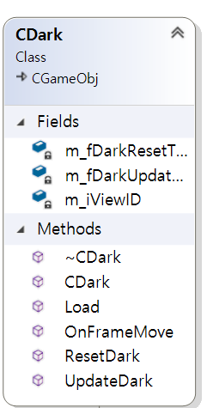
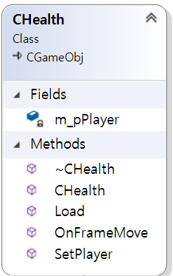
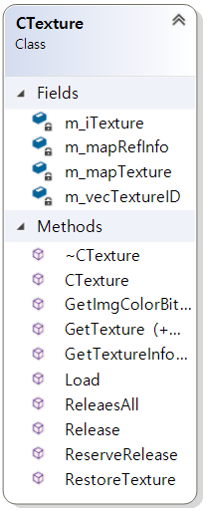
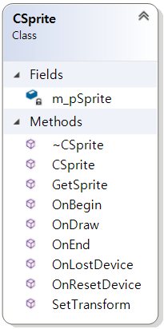
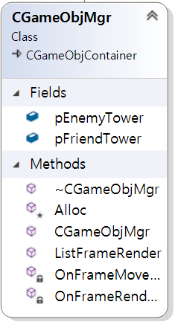
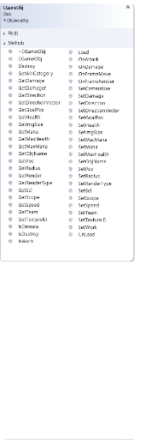
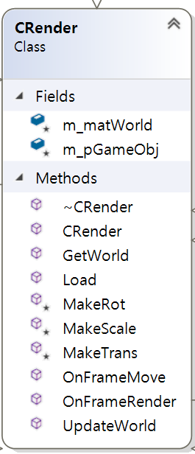
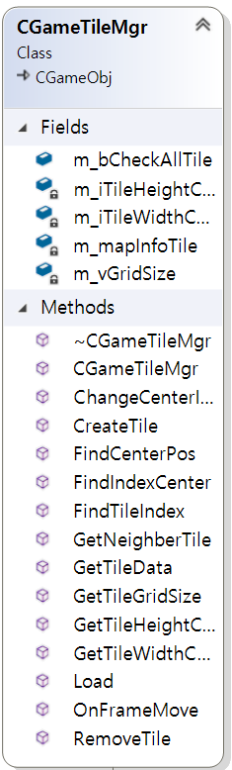
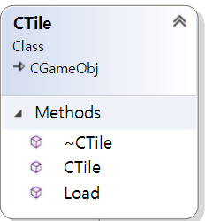
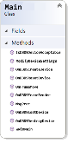
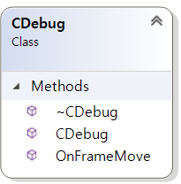
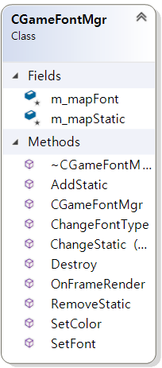
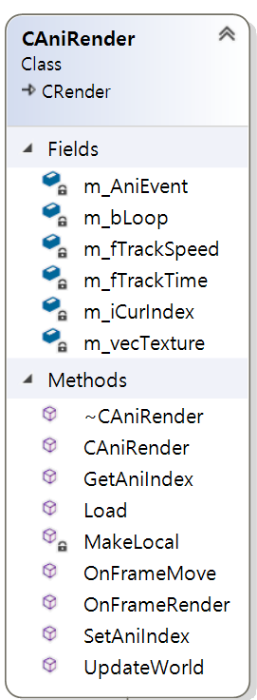
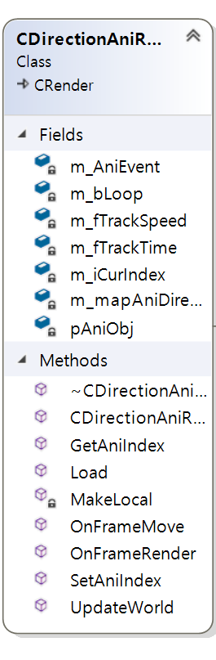
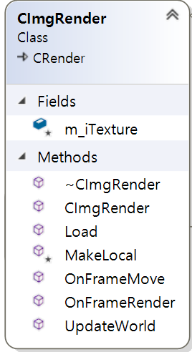
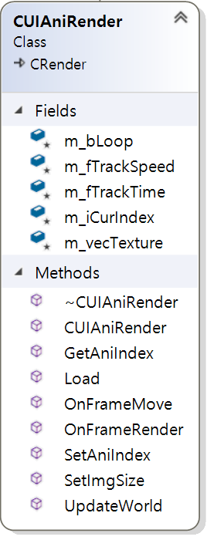
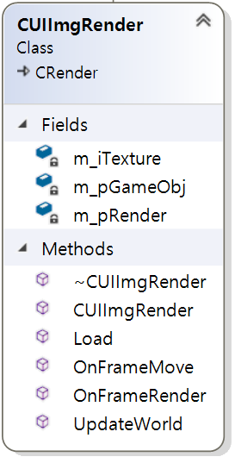
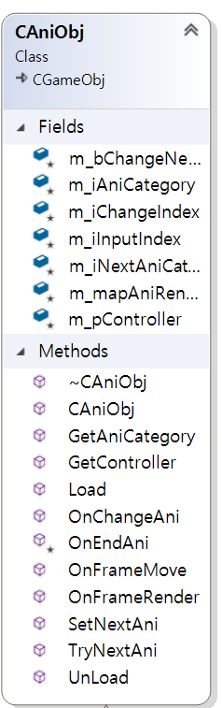
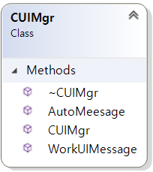
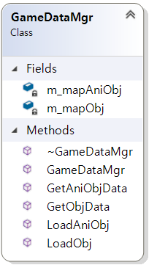
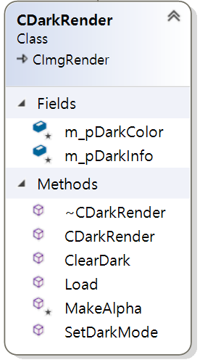
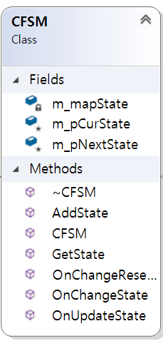
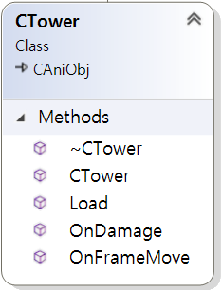
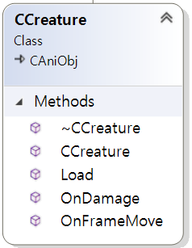
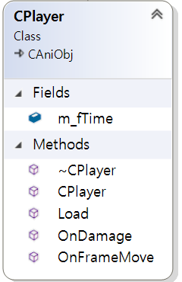
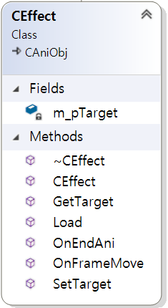
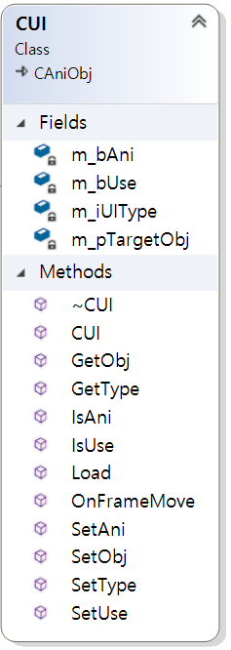
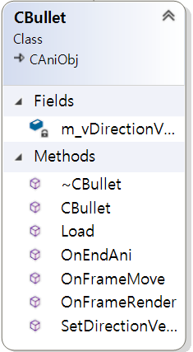
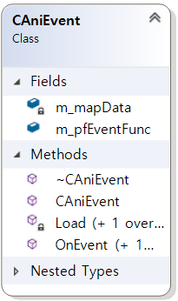
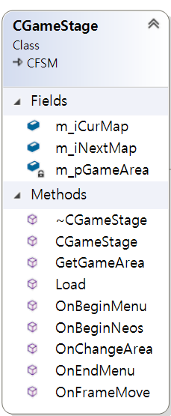
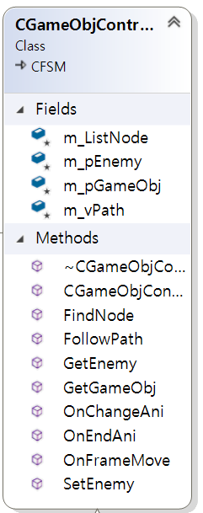
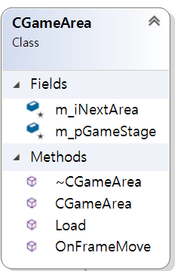
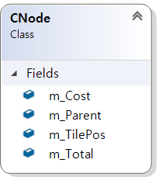
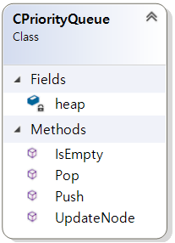
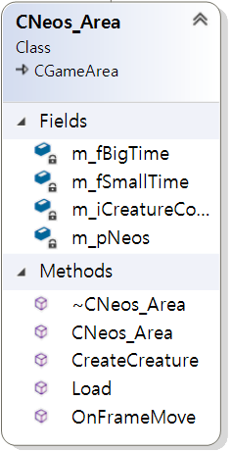
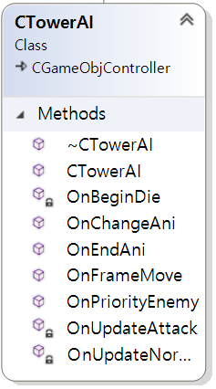
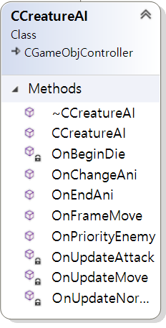
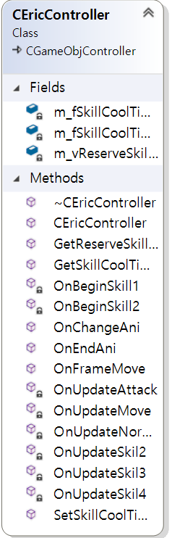
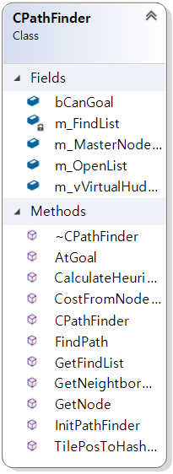
클래스 다이어그램
(상세도)

Slide 9
Section 3
한계점 분석

Slide 10
한
계
서버 구현 실패
서버 구현 역량 부족으로
온라인게임 서버 구축 실패
점
개선의 여지가 있는 결과
분
건축물과 스킬에서 비쥬얼적인 요소 추가
깔끔하고 매력적인 메인화면 UI
더욱 개성있고 전략적인 맵 구성
석
코드의 간략화

Slide 11




프로젝트 설계에 대한 기초적인 방법론
워터폴(waterfall) vs 애자일(agile)
팀원들간 서로의 개성 이해
공통의 목표 – 개발 과정 약속 수립 및 준수
B A O S
변수명, 클래스 종속관계 설정,
새로운 클래스 추가 시 알리고 이유 설명
오픈 소스 라이센스와 오픈 소스 활용 방법
배우고
느낀점
프로그래밍 개인 역량 강화

